Slide 1
Уголок крестьянской избы
ГУО «Можейковская средняя школа»

Slide 2
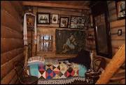
КРЕСТЬЯНСКАЯ ИЗБА

Slide 3
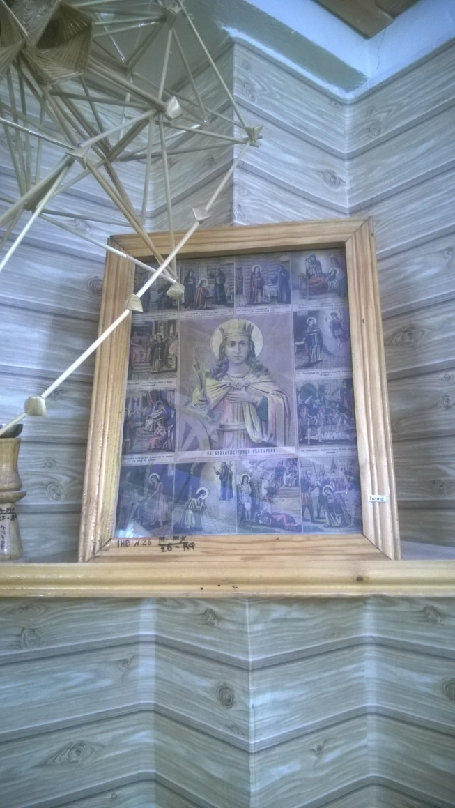
КРАСНЫЙ УГОЛ

Slide 4
ПЕЧЬ

Slide 5
БАБИЙ УГОЛ

Slide 6
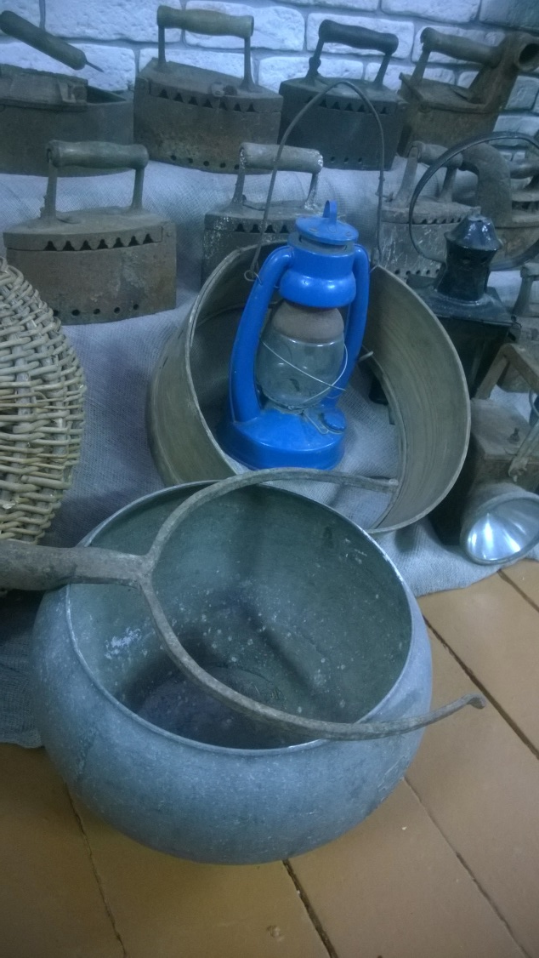
ЧУГУНОК С УХВАТОМ

Slide 7
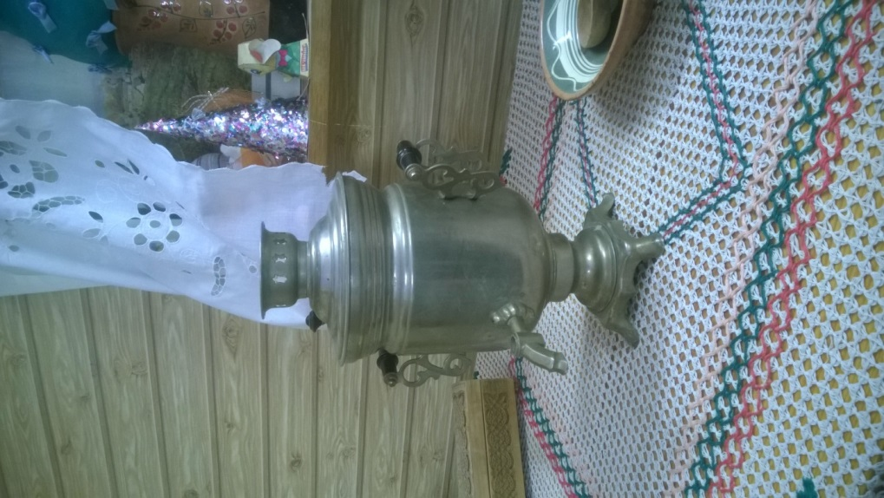
САМОВАР

Slide 8
РУБЕЛЬ

Slide 9
ПЕРВЫЕ УТЮГИ

Slide 10
ПРЯЛКА

Slide 11
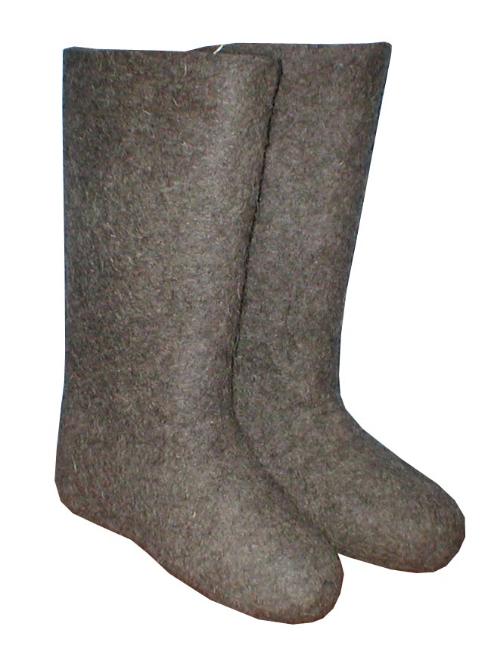
ЛАПТИ И ВАЛЕНКИ

Slide 12
ОДЕЖДА

